Slide 1
Keuzes keuzes…..
Hoe maak je in dit proces keuzes voor je ontwerp?

Slide 2
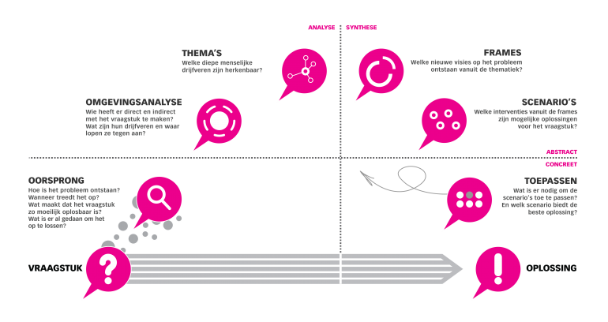
Hoe gaan we dat doen?!
Thema’s
Eerste ideeën op gebied van CE, VT, LS, SW en WE
Marktonderzoek
Wie is de doelgroep? Wat zijn hun wensen?
Omgevingsanalyse
Inventariseer informatie over plangebied
Scenario’s
Wat zijn mogelijke oplossingen?
Oorsprong
Wat is de geschiedenis van het gebied?
Testen
Wat vindt de doelgroep van de eerste ideeën
Presenteren
Presenteer je ontwerp aan de opdrachtgever
Vraagstuk
Wat zijn de wensen van de opdrachtgever?

Slide 3
Stappen in Design thinking;
Ideate – Nu het probleem is vastgesteld is het zaak om zoveel mogelijk ideeën te genereren die een oplossing kunnen bieden voor de doelgroep. Het draait hierbij niet om de kwaliteit van de ideeën, maar om de kwantiteit. Als de ideeën verzameld zijn, worden ze vergeleken en gefilterd. Uiteindelijk worden hier het beste idee van gekozen.
Prototype – De naam van deze fase zegt het eigenlijk al; het beste idee wordt uitgewerkt in een prototype. Een prototype is een goedkope en vereenvoudigde versie van het eindproduct. Het doel is om zo snel mogelijk op de doelgroep te testen of de oplossing voor hen werkt. Daarom wordt er geen overbodige tijd gespendeerd aan het ontwikkelen van het perfecte product.
Hoe komt je tot het beste idee?!

Slide 4
Optie 1:

Slide 5
Optie 2: een canvas om tot keuzes te komen!
Dit moet in het ontwerp:
Dit zou in het ontwerp moeten:
Dit zou eventueel in het ontwerp kunnen:
Dit hoeft zeker niet in het ontwerp:

Slide 6
Dussss:
1. Jullie kiezen een aantal ideeën voor jullie ontwerp en
Tekenen die in op de plattegrond
Hierover maak je een collage of zoek je referentiebeelden
En dit leggen jullie voor aan de mensen van de decanenkring.
2. De ideeën die er dan écht uitspringen kun je in een 3D vorm maken en bij je presentatie zetten.

